Slide 1

ACESSO À INFORMAÇÃO
SIC - SERVIÇO DE INFORMAÇÃO AO CIDADÃO

Slide 2
Fundamentação Legal
LEI FEDERAL Nº12.527 DE 18/11/2011
DECRETO Nº 58.052 DE 16/05/2012
Regula o acesso a informações previsto na Constituição Federal
Regulamenta a Lei Federal nº 12.527 de 18/11/2011

Slide 3
Cultura da transparência
. Disseminar a cultura da transparência na organização
. Estruturar a transparência ativa
Decreto Estadual 58.052 / 2012
Art. 23
“É dever dos órgãos e entidades da Administração Pública Estadual promover, independentemente de requerimentos, a divulgação em local de fácil acesso, no âmbito de suas competências, de documentos, dados e informações de interesse coletivo ou geral por eles produzidas ou custodiadas.”

Slide 4
Premissas básicas
O acesso é regra O sigilo é exceção
O Acesso à informação é um direito do cidadão e um dever ( não um favor ) do Estado.
“todos têm direito a receber dos órgãos públicos informações de seu interesse particular, ou de interesse coletivo ou geral, que serão prestadas no prazo da lei, sob pena de responsabilidade, ressalvadas aquelas cujo sigilo seja imprescindível à segurança da sociedade e do Estado”

Slide 5
Benefícios da Lei de Aceso à Informação
§ O desenvolvimento da cultura de transparência;
§ O aumento do controle social da administração pública;
§ O fortalecimento do combate à corrupção;
§ O fomento às inovações e tecnologias para melhoria da governança pública;
§ O aumento da organização interna e melhoria de processo da administração pública.

Slide 6
O que é Sic
Serviço de Informação ao cidadão é uma unidade de atendimento com a finalidade de assegurar aos cidadãos o acesso pleno às informações públicas.
Para cumprimento dessa missão, o SIC deverá, necessariamente,manter intercâmbio permanente com os serviços de protocolo e arquivo, com os gestores de sistemas e bases de dados e atuar de forma integrada com as Ouvidorias.

Slide 7
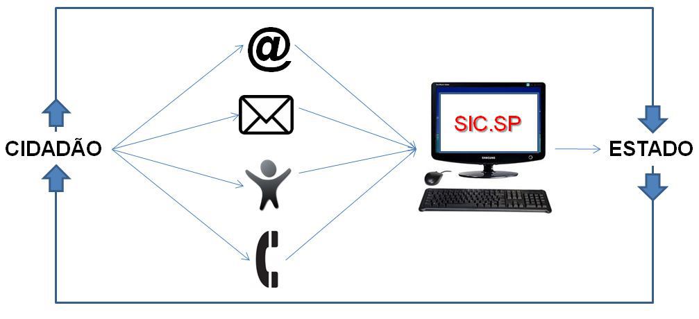
Meios para acesso à informação

Slide 8
Prazos
O SIC deverá conceder o acesso imediato às informações solicitadas:
Na impossibilidade o prazo será de até 20 dias.
Poderá ser prorrogado por mais 10 ( dez )
dias, mediante justificativa expressa, da qual deverá ser cientificado o interessado.

Slide 9
Observações importantes durante o processo de atendimento ao cidadão:
Não poderá ser exigida a motivação ou justificativa dos pedidos de informação;
O órgão ou entidade poderá oferecer meios para que o próprio interessado possa pesquisar a informação que necessita, sem prejuízo da segurança dos documentos, dados e informações;
O interessado deverá ser informado sobre a possibilidade de recurso, prazos e condições para sua interposição quando for negado o acesso à informação, total ou parcialmente, devendo ainda, ser-lhe indicada a autoridade competente para sua apreciação;

Slide 10
Observações importantes durante o processo de atendimento ao cidadão:
Quando não for autorizado o acesso integral aos documentos, dados ou informação por ser ela parcialmente sigilosa, é assegurado o acesso à parte não sigilosa por meio de certidão, extrato ou cópia com ocultação parte sob sigilo;
É direito do interessado obter o inteiro teor de decisão de negativa de acesso por certidão ou cópia;
Caso a informação solicitada esteja disponível ao público em formato impresso, eletrônico ou em qualquer outro meio de acesso universal, serão informados ao interessado, por escrito, o lugar e a forma pela qual se poderá consultar, obter ou reproduzir a referida informação;
A informação armazenada em formato digital será fornecida nesse formato, caso haja anuência do interessado;

Slide 11
Observações importantes durante o processo de atendimento ao cidadão:
O serviço de busca e fornecimento de informação é gratuito, salvo nas hipóteses de reprodução de documentos pelo órgão ou entidade pública consultada, situação em que poderá ser cobrado exclusivamente o valor necessário ao ressarcimento do custo dos serviços e dos materiais utilizados, a ser fixado em ato normativo, salvo aquele cuja situação econômica não lhe permita fazê-lo sem prejuízo do sustento próprio ou da família;
O acesso à informação contida em documento cuja manipulação possa prejudicar sua integridade, deverá ser oferecida a consulta de cópia, com certificação de que esta confere com o original.
Na impossibilidade de obtenção de cópias, o interessado poderá solicitar que, a suas expensas e sob supervisão de servidor público, a reprodução seja feita por outro meio não ponha em risco a conservação do documento original.
Em caso de dúvidas e esclarecimentos, contatar a Central de Atendimento ao Cidadão – CAC:
. cac@sp.gov.br
. (11) 2089-8147

Slide 12
Condutas ilícitas do Agente Público
art.71 do Decreto 58.052/12
A Lei 12.527/2011 também prevê a responsabilização do servidor nos casos de seu descumprimento.
Recusar-se a fornecer informação requerida nos termos da Lei, destruir ou alterar documentos ou impor sigilo para obtenção de proveito pessoal, por exemplo, são consideradas condutas ilícitas, podendo caracterizar infração ou improbidade administrativa.
Pelas condutas acima, poderá o Agente Público responder, também, por improbidade administrativa, conforme o disposto na Lei Federal 8.429/92

Slide 13
Obrigada
Dione W. Di Pietro
Maria Cristina Caetano
Debora Lima

